Slide 1
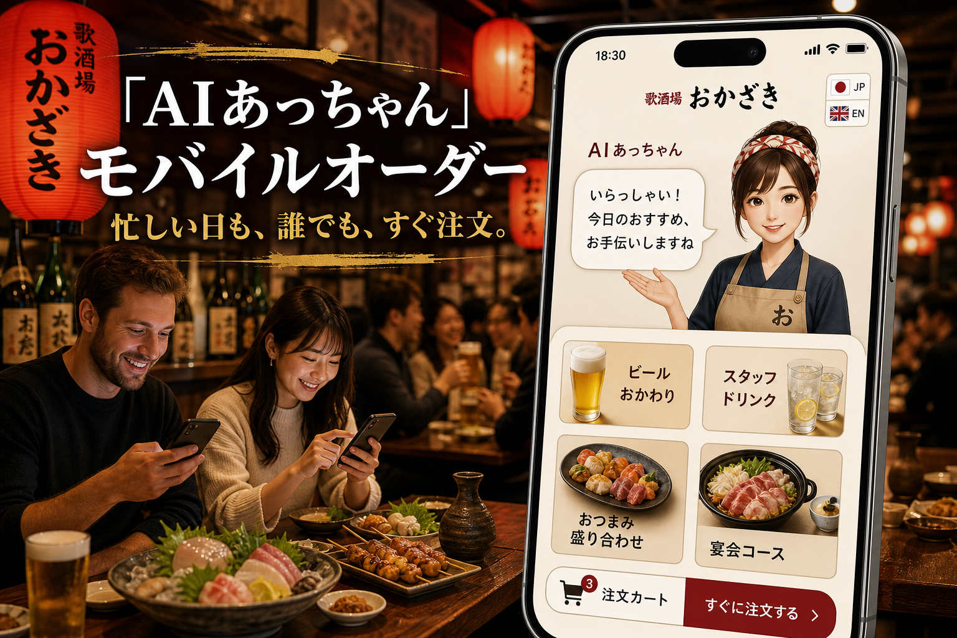
Notes:
30秒原稿 · AIエンジニア 宇部光太（スライドには載せない）
岡崎さんの歌酒場に、ありきたりのモバイルオーダーじゃなく、AIあっちゃんが入った注文が届くとしたら？
忙しい日でも、外国の方でも、注文が苦手な若者でも、じゃんじゃん注文。
スタッフドリンクもバンバン出る。
岡崎さんはおもてなしと宴の空気づくりに集中できる。
私は現役店舗オーナーとして、AIを使った売上アップと業務効率化を最速で形にします。
『自社の強みをAIシステムで何倍にもスケールさせたい』飲食店や事業オーナーを、ぜひ岡崎さんへご紹介ください。

